Slide 1
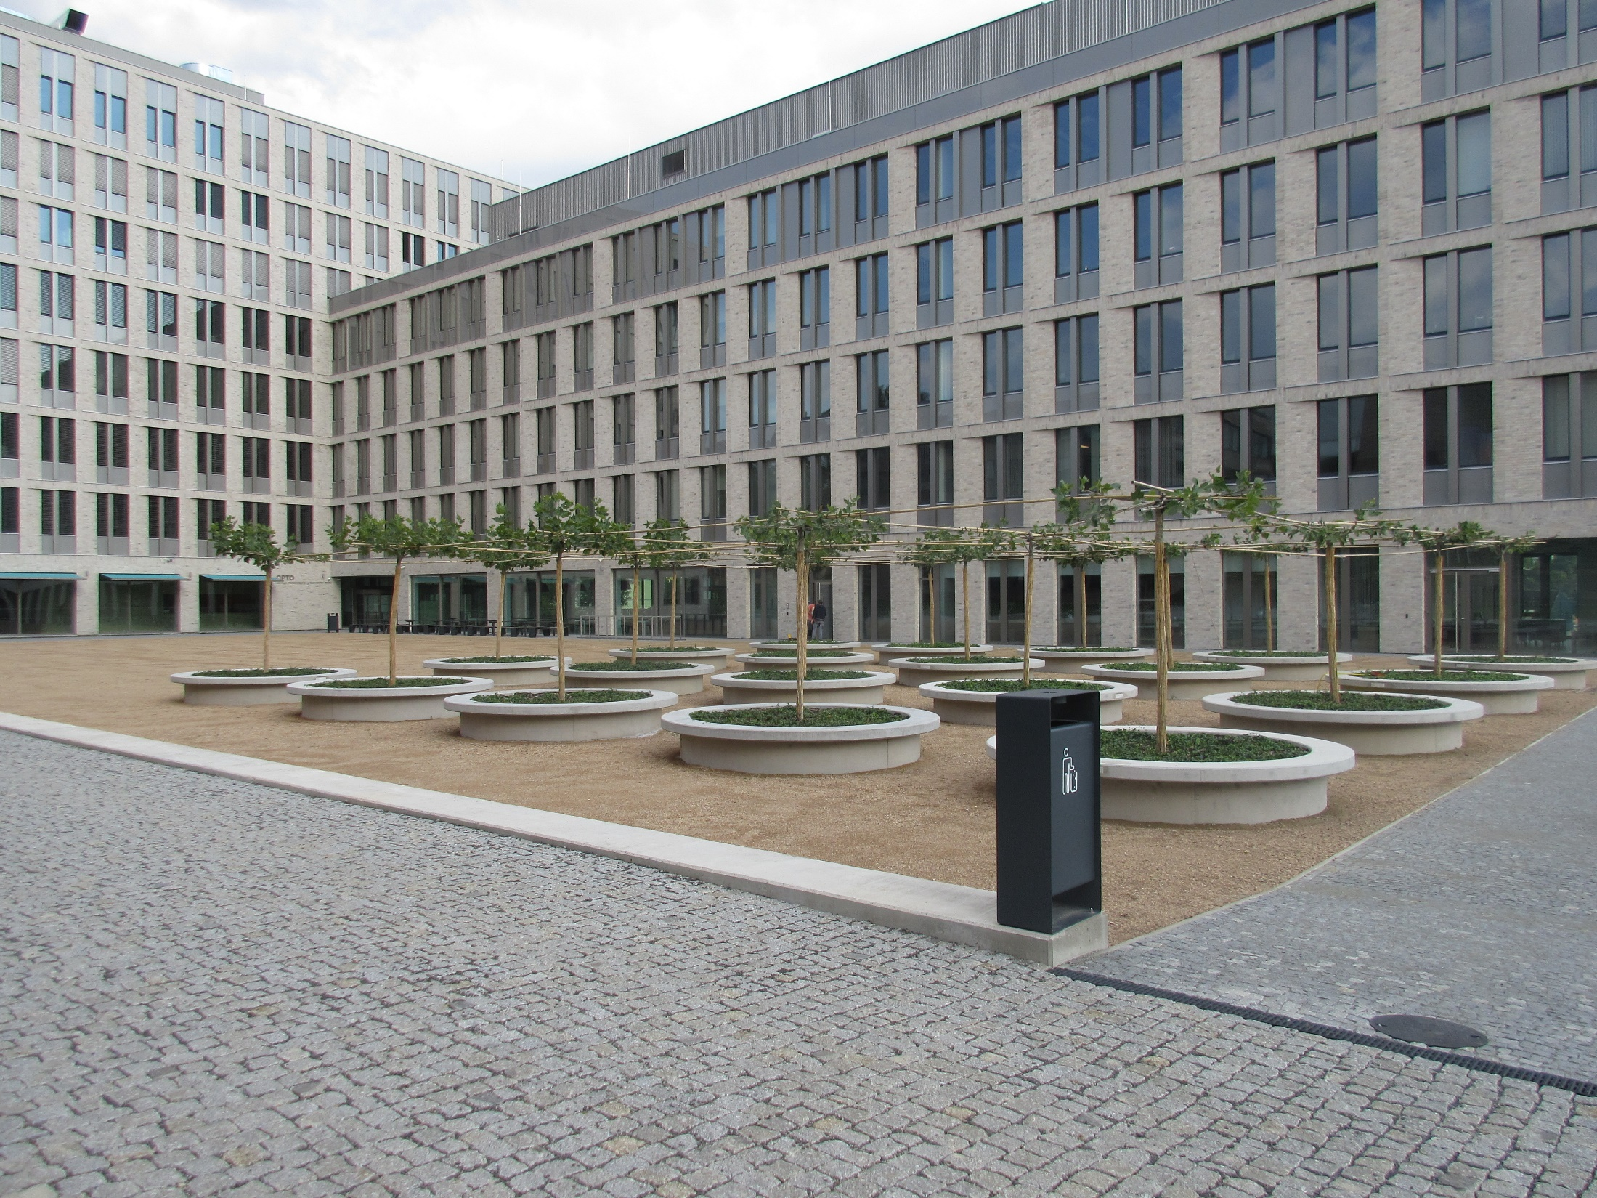

UJEP
Přírodovědecká fakulta
Potenciál výzkumu a vzdělávání UJEP v oblasti dekarbonizace
Pavla.Capkova @ujep.cz; 773934548

Slide 2

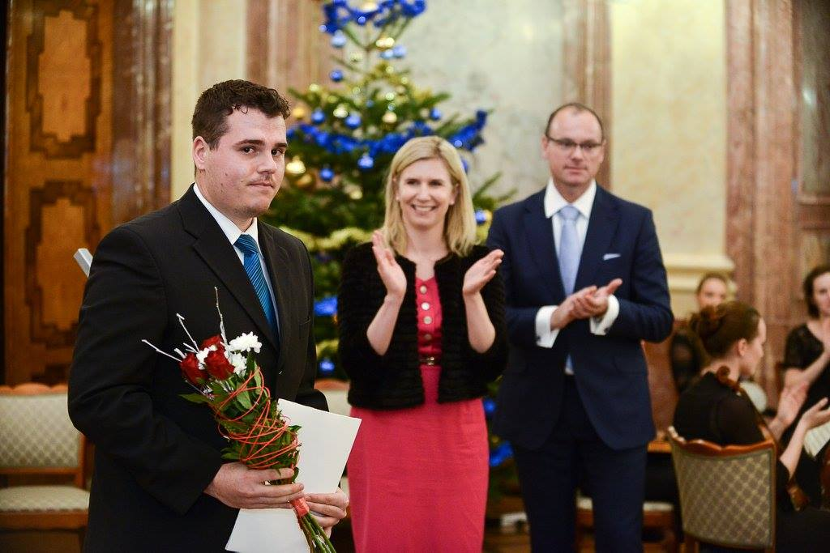
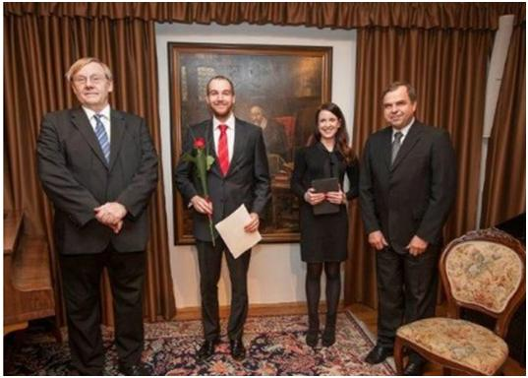
Potenciál výzkumu a vzdělávání UJEP v oblasti dekarbonizace
UJEP je člen konsorcia Velké výzkumné infrastruktury NanoEnviCz –„Nanomateriály a nanotechnologie pro ochranu životního prostředí a udržitelnou budoucnost“
NanoEnviCz propojila kapacity 6ti vědeckých organizací ČR v oblasti výzkumu nanomateriálů a nanotechnologií pro environmentální aplikace a poskytuje otevřený přístup k využívání svého experimentálního zázemí a k odbornému kvalifikovanému servisu.
Vzdělávací infrastruktura na UJEP
Máme akreditovaný mezioborový studijní program: „Aplikované nanotechnologie“:
Výzkumná infrastruktura
Mezioborový studijní program. Kombinuje chemické a fyzikální přístupy při vytváření nanomateriálů;
Bakalářský,
Magisterský
Doktorský
https://www.nanoenvicz.cz/
Cena ministra školství v r. 2014 a 2015 pro studenty
Nanotechnologií PřF UJEP Antonína Čajku a Jakuba Braborce

Slide 3

Nanomateriály pro ochranu životního prostředí - prostor pro spolupráci v oblasti filtračních mediií a membrán pro záchyt CO₂ a vodíku z odpadních plynů a degradaci toxických polutantů (zvlášť obtížně degradovatelných).
Žádosti o výzkumný servis při řešení problému a seznam zařízení na :
Členové konsorcia NanoEnviCz:
Ústav fyzikální chemie J. Heyrovského AVČR – koordinátor;
UJEP – PřF a FŽP;
TU – Liberec;
Univerzita Palackého Olomouc;
Ústav anorganické chemie AVČR v Řeži;
Ústav experimentální medicíny AVČR;
https://www.nanoenvicz.cz/
Pokud v žádosti o servis není specifikovaná instituce řeší koordinátor v dohodě se členy konsorcia, který člen konsorcia (resp. více členů) se ujme výzkumného servisu

Slide 4
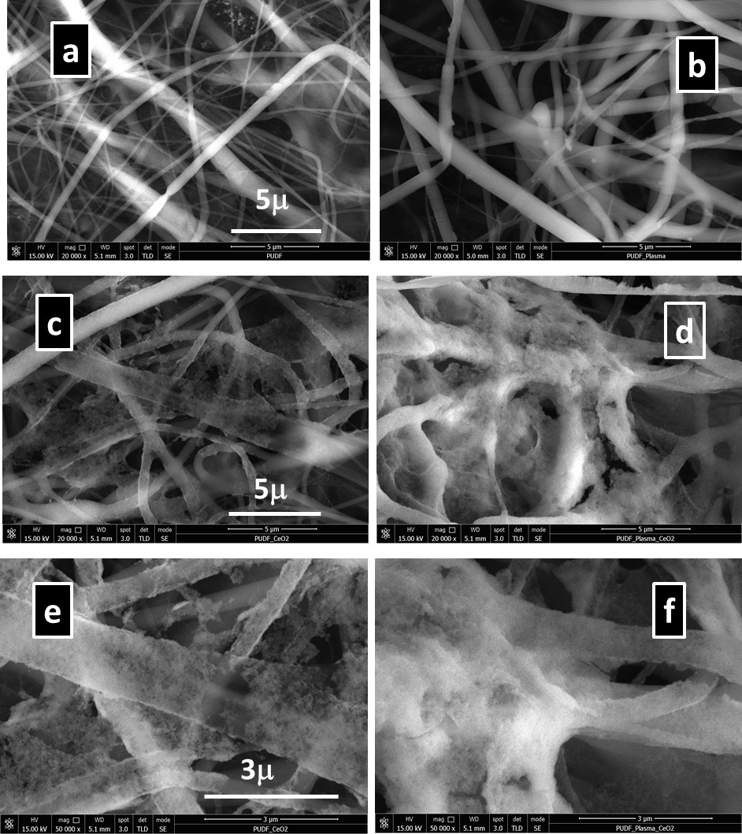
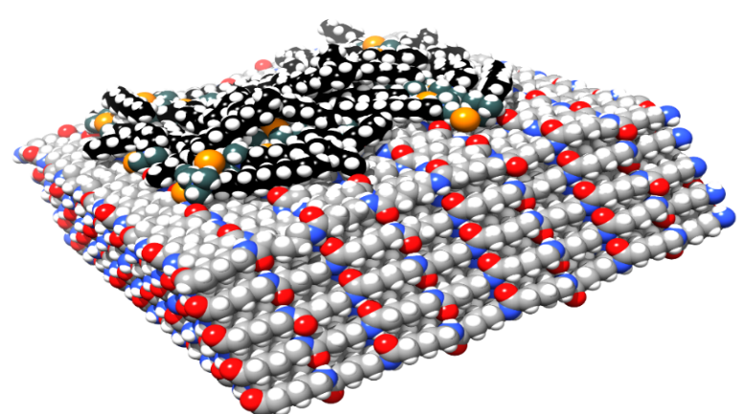
Nanomateriály pro ochranu životního prostředí na UJEP
Typy nanomateriálů:
    nanočástice + nanovlákna + nanovrstvy
    Chemicky upravené nanovlákenné materiály pro specifické funkce
Chemicky upravené polymerní nanovrstvy a nanopovrchy
    Nanokompozity – kompozity s nanovrstvami, nanovlákny a nanočásticemi + 3D supramolekulární nanostruktury
Aplikační potenciál –
Vytváření funkčností
pro nejrůznější funkce:
ochrana životního prostřední
biomedicínské aplikace
PVDF
PVDF/CeO₂

Slide 5
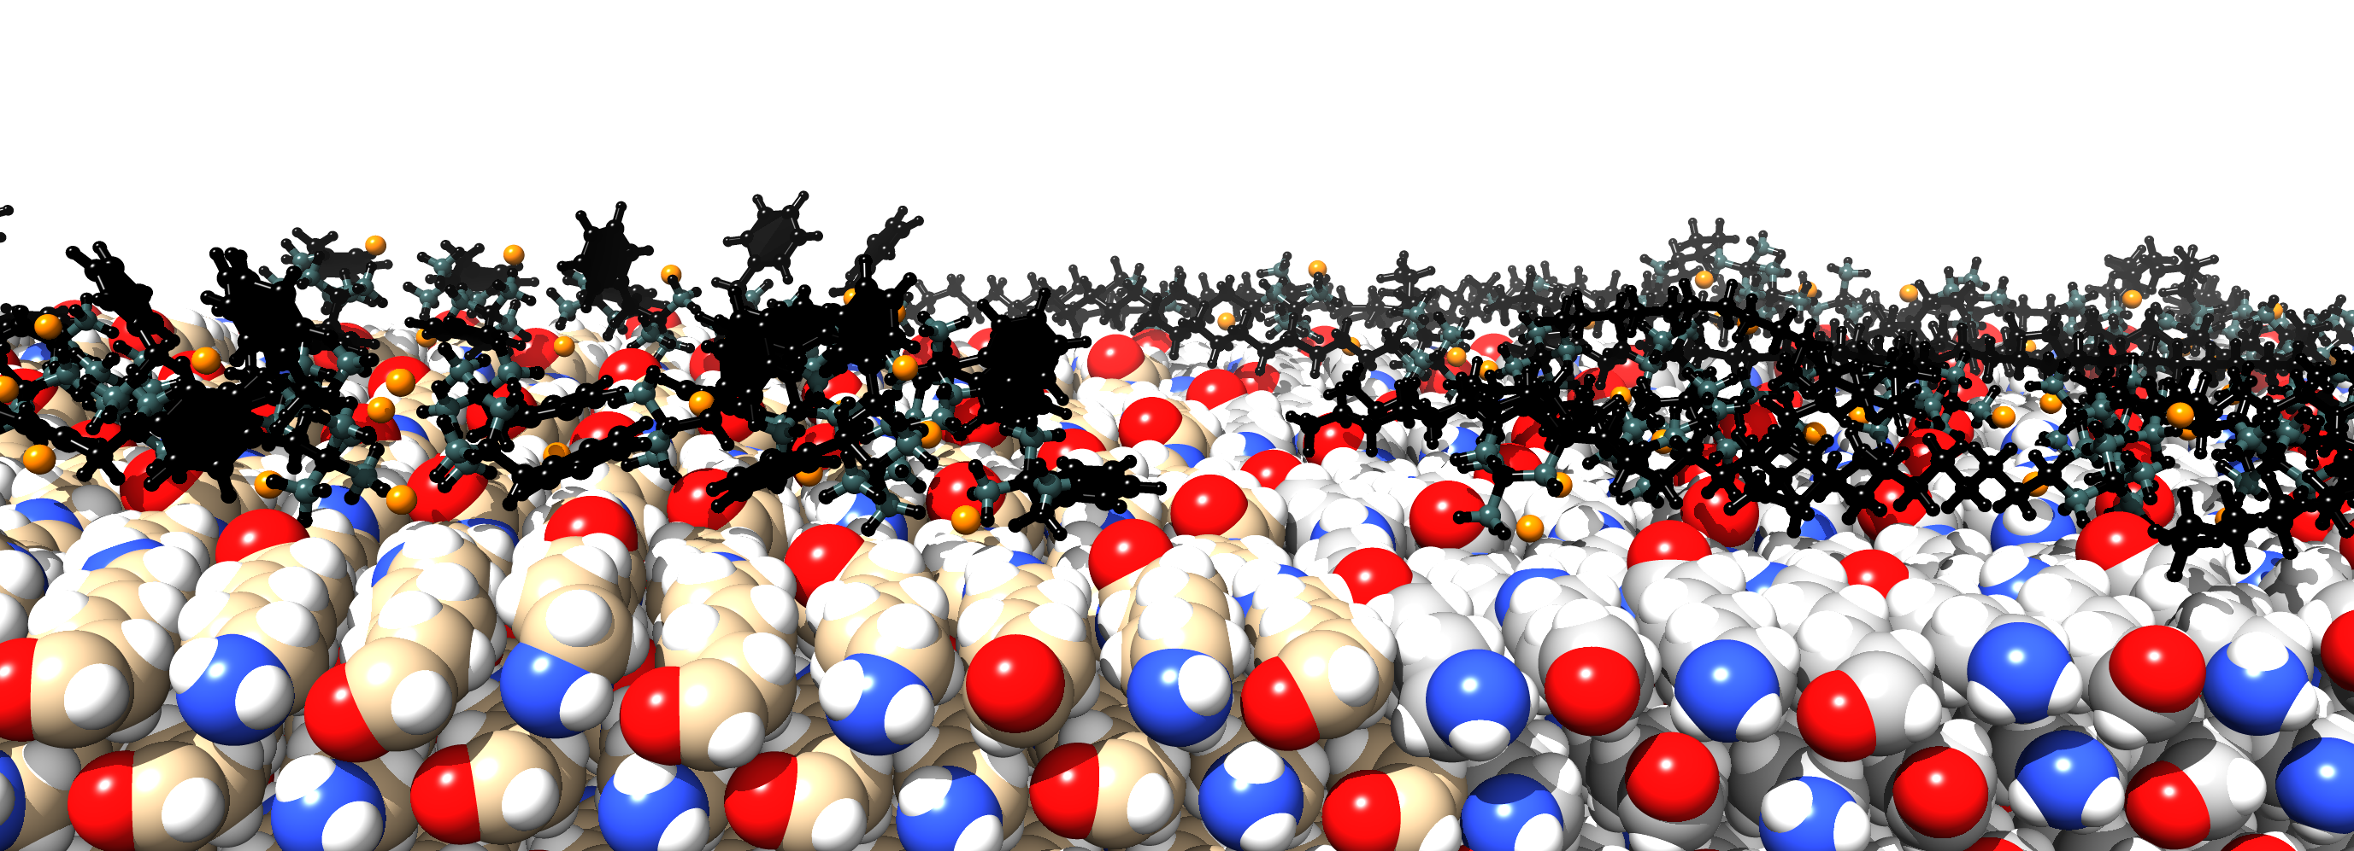

Funkcionalizace nanovláken a nanovrstev:
Počítačový design
- výpočet interakční energie
vrstva aditivum ⇒ Predikce stability a volba vhodných aditiv.
Chemická modifikace povrchů
Funkčnost nanomateriálů:
Biomedicínské aplikace (antimikrobiální, léčivé)
Nanofiltrace a selektívní záchyt plynů a jejich zpětné využití; současné zaměření na záchyt CO₂ a vodíku
Chemická modifikace nanovláken
připravených elektrospinningem „one pot prepar. „ aditiva v polym. roztoku.
Chemická modifikace nanovláken :
Jehlové zvláknění
Technologie nanospider:
Zvláknění z t.zv. volné hladiny
Polymerní roztok je pod tlakem protlačován kapilárou
Jednokroková technologie „One pot preparation“ - aditiva přímo ve zvlákňujícím polymerním roztoku
Zvláknění polymerů s následnou chemickou resp. plazmo-chemickou úpravou

Slide 6
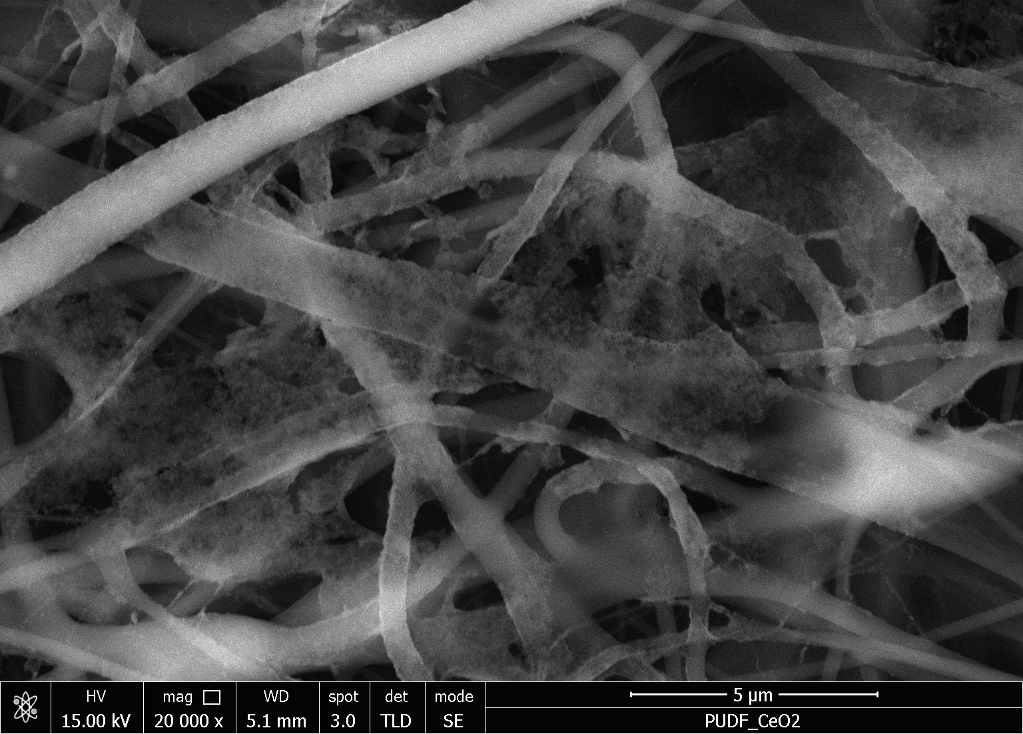
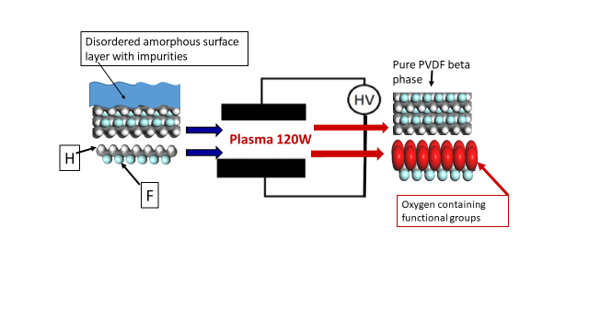
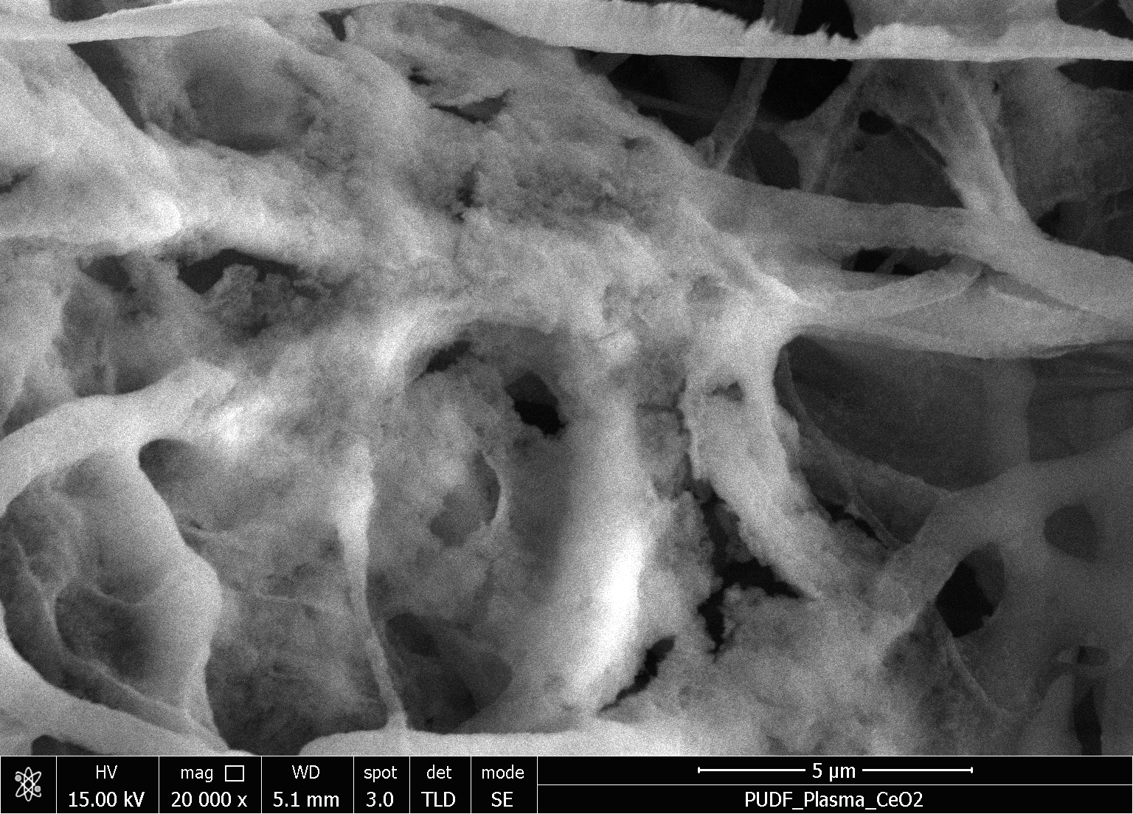
Následná chemická modifikace povrchů nanovlákenných materiálů:
Depozice aditiv v chemické lázni;
Plazmo-chemická modifikace; tj. plazmová aktivace s následnou chemickou modifikací
Výhody plazmové aktivace: odstraní adsorbované nečistoty na povrchu a vytváří funkční skupiny na povrchu, na které snadno navážeme aditiva. ⇒⇒⇒ Stabilnější složení, vyšší obsah aditiva
Neplazmovaný
PVDF/CeO₂
PVDF
Plazmovaný
PVDF/CeO₂

Slide 7
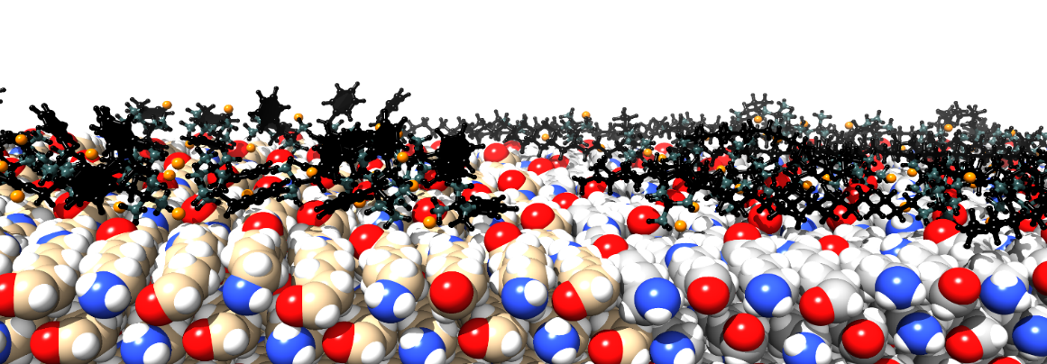
Počítačový design nanomateriálů –
- výpočetní chemie založená na empirických silových polích
Predikce struktury, stability a chování nanostruktur a nankompozitů ⇒ Úspora času, enegie a materiálu pro technology
Dopředu vyloučí slepé cesty v technologii !!!!!!!!
Interaction energy
-43 kcal/mol
Interaction energy
-31 kcal/mol

Slide 8
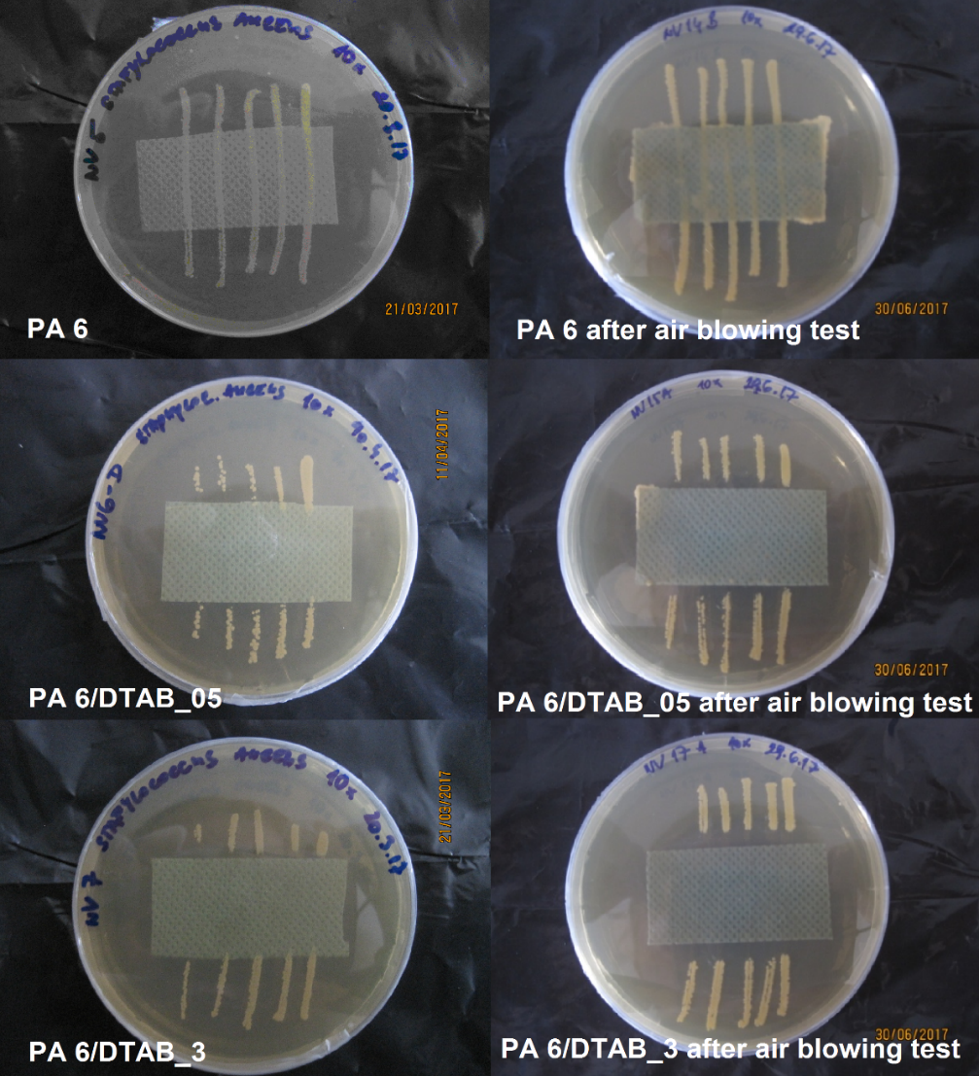
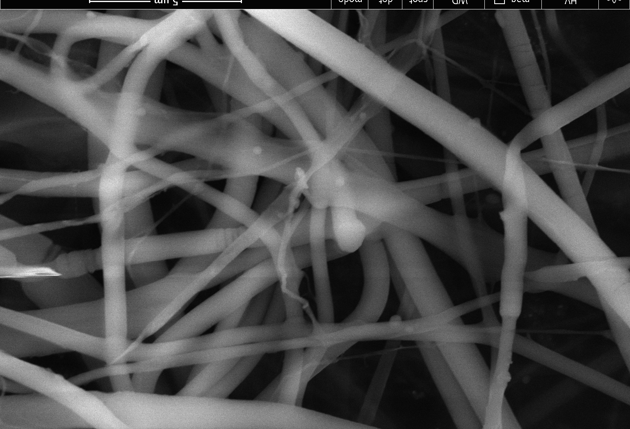
Aplikace nanomateriálů připravených na PřF UJEP
V ochraně životního prostředí:
Prof. P. Čapková & RNDr. Petr Ryšánek, PhD
Filtrační media: Stabilní antimikrobiální nanovlákenné membrány pro čističky vzduchu nanovlákenné membrány; patent: CZ 306831 B6 „Vícevrstvé filtrační medium pro filtraci vzduchu“ testováno na stabilitu a antimikrobiální účinnost na 7 typů bakteriálních kmenů; ukončený projekt
chemicky modifikované nanovlákenné membrány a polymerní vrstvy pro záchyt CO₂ a vodíku → separace odpadních plynů – běžící projekt
Nanovlákenné membrány dekorované NanoCeO₂ degradující nebezpečné a obtížně rozložitelné toxické látky, (pesticidy, cytostatika, nervově paralyzující látky…. ) → ochranné masky běžící projekt
PA6/DTAB
nemodifikovaná
modifikovaná
1μ
PVDF
PVDF/nanoCeO₂

Slide 9
Záchyt CO₂ a jeho zpětné využití:
Projekt TAČR Kappa - Norské fondy, no. TO01000329 : „METAMORPH - pokročilé hybridní nanovlákenné membrány pro záchyt a zpracování CO₂“ ;
Cíl: Vývoj a validace fotochemických reaktorů přizpůsobených pro zachycování CO₂ z průmyslových procesů; Partner Norská výzkumná organizace SINTEFF, Trondheim a VŠCHT Praha a firma InoCure;
Role UJEP – Chemicky modifikované nanovlákenné materiály pro záchyt CO₂; spolupráce s OrlenUniCre a Nanotex a InoCure
Záchyt vodíku z pyrolýzních procesů a jeho zpětné využití:
Cílem projektu je vývoj kompozitních organo/anorganických nanovlákenných membrán na bázi polymerních nanovlákenných membrán v kompozitu se nanočásticemi a nanovlákny přechodných kovů.
Projekt v přípravě – předběžné experimenty s partnery - Pardam – výrobce anorganických nanovláken, Orlen UniCre jako potenciální uživatel vyvíjející pyrolýzní recyklační jednotky .

Slide 10
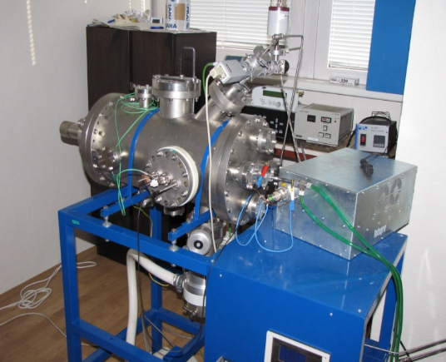
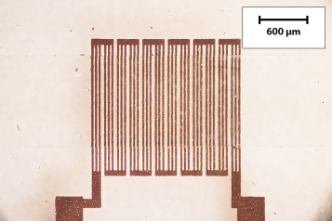
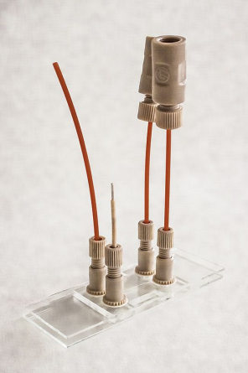
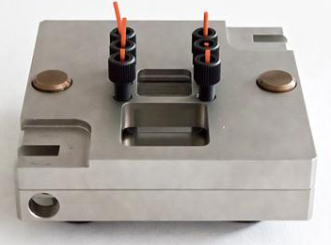
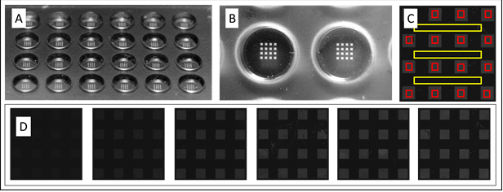
Technologické a analytické zázemí pro nanotechnologie na PřF UJEP
Jsme vybaveni pro fyzikální a chemické metody analýzy a testování materiálů – tj. :
Spektroskopické, separační, difrakční a mikroskopické techniky pro charakterizaci vlastností materiálů.
Specifické technologie pro vývoj nanomateriálů:
Depoziční aparatury využívající plazmové technologie pro depozici tenkých vrstev;
Chemické technologie pro vytváření funkčních nanovrstev, nanopovrchů, nanočástic a nových lékových forem
Zvlákňující zařízení pro tvorbu chem. modifikovaných nanovlákenných membrán
Unikátní technologie vývoje biosenzorů:
Komplexní vývoj od molekulárních nanostruktur přes fluidní mikročipy až k fungujícímu zařízení

Slide 11
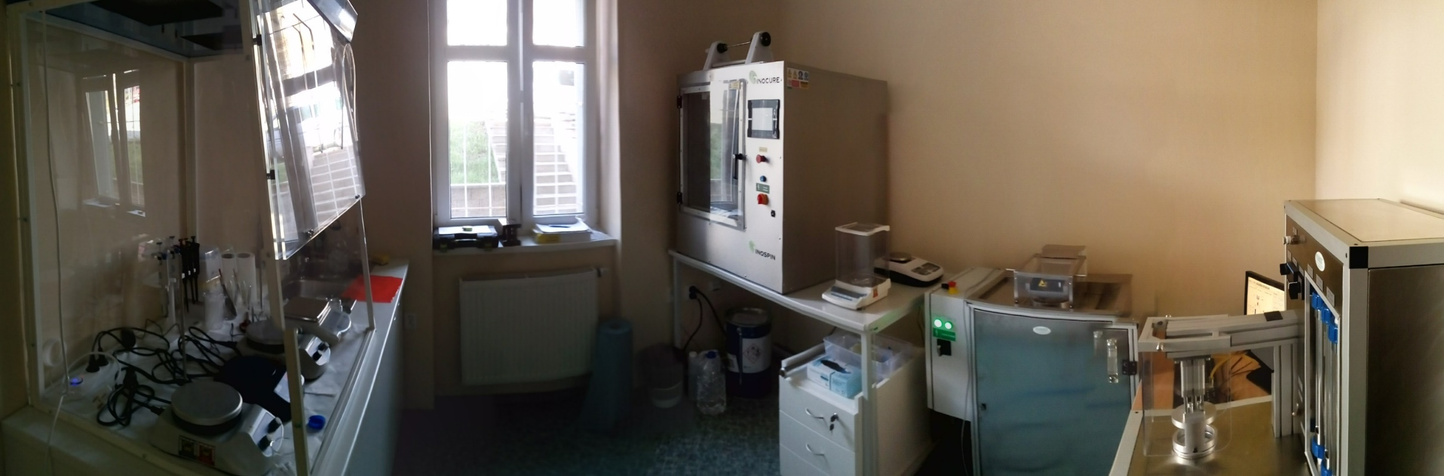
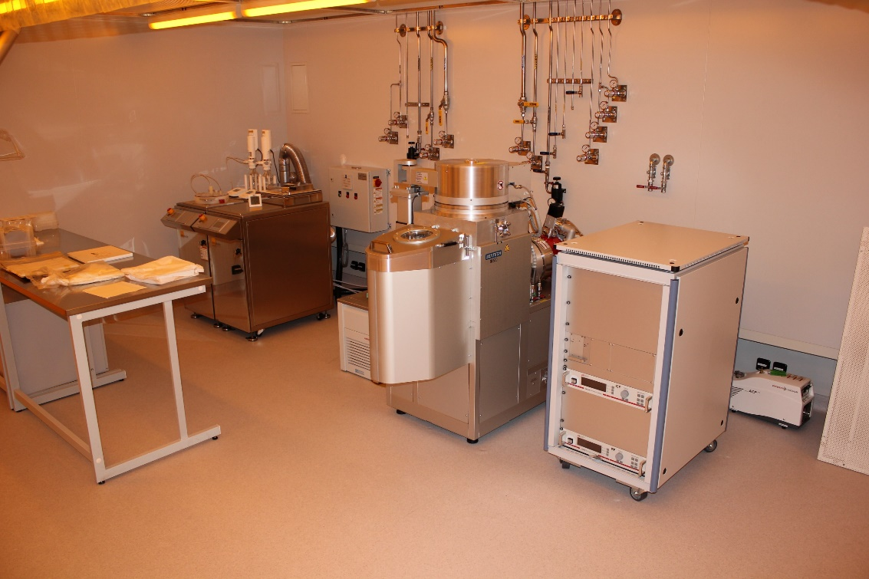
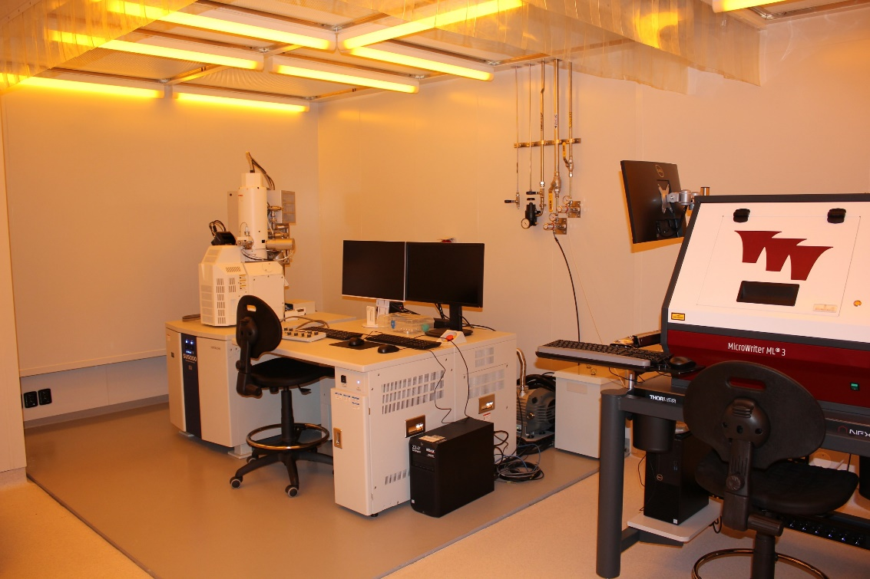
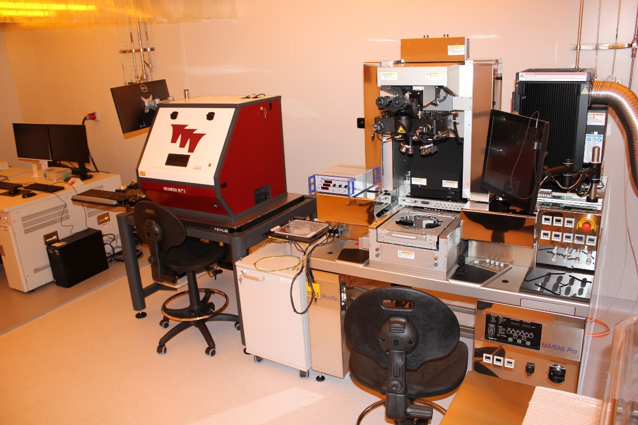
Specifické techniky charakterizace a diagnostiky nanomateriálů:
Analýza povrchové chemie: ♣ XPS spektroskopie; ♣ zeta potenciál
Laboratoř nanovlákenných materiálů:
Vzdušná permeabilita
Kapalinová permeabilita nanovlákenných membrán
Čisté prostory laboratoře biosenzorů:

Slide 12

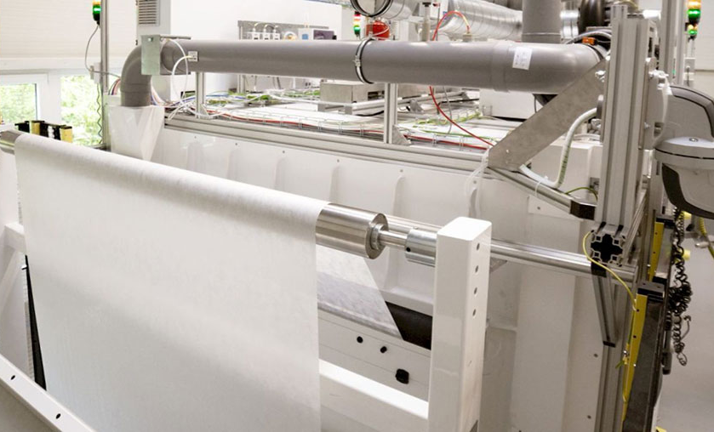
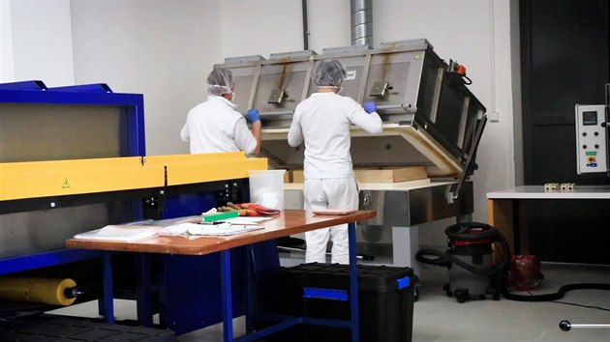
Partneři a spolupráce:
Ústavy AVČR: Ústav fyzikální chemie JH; Ústav experimentální medicíny; Ústav anorganické chemie; Ústav chemických procesů; Leibniz Institute of Polymer Research Dresden; Vysoké školy: TUL Liberec; VŠCHT Praha; VŠB TU Ostrava; TU Dresden; Univerrsidád de Alcalá, Madrid, Spain; University of Ruse, Bulgaria; University of Lodz, Poland; Universidad de Alcalá, Spain; Laboratory of Appl.Phys. Plovdiv Bulgaria…..
Partneři z aplikační sféry
Nanomedical Ltd,
Horní Jiřetín/Liberec
Nanovlákenné materiály pro medicínské aplikace
PARDAM NANO4FIBERS Ltd/Vodní sklo
Roudnice nad Labem
Nanovlákenné materiály pro záchyt a zpětné využití odpadních plynů- technologie odstředivého zvláknění
InoCure Ltd, Praha
Nanovlákenné materiály pro záchyt CO₂
Krajská zdravotní a.s., Nemocnice v Ústí n.L; Testování biosenzorů pro diagnostiku z tělových tekutin)
Nanotex Group s.r.o. Litvínov;
Nanoindustry; RESPILON group s.r.o. Brno
Orlen; Unicre (nanovlákenné membrány pro separace odpadních plynů – testy)

